Slide 1
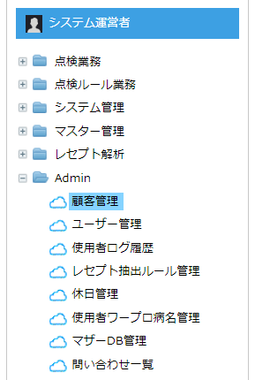
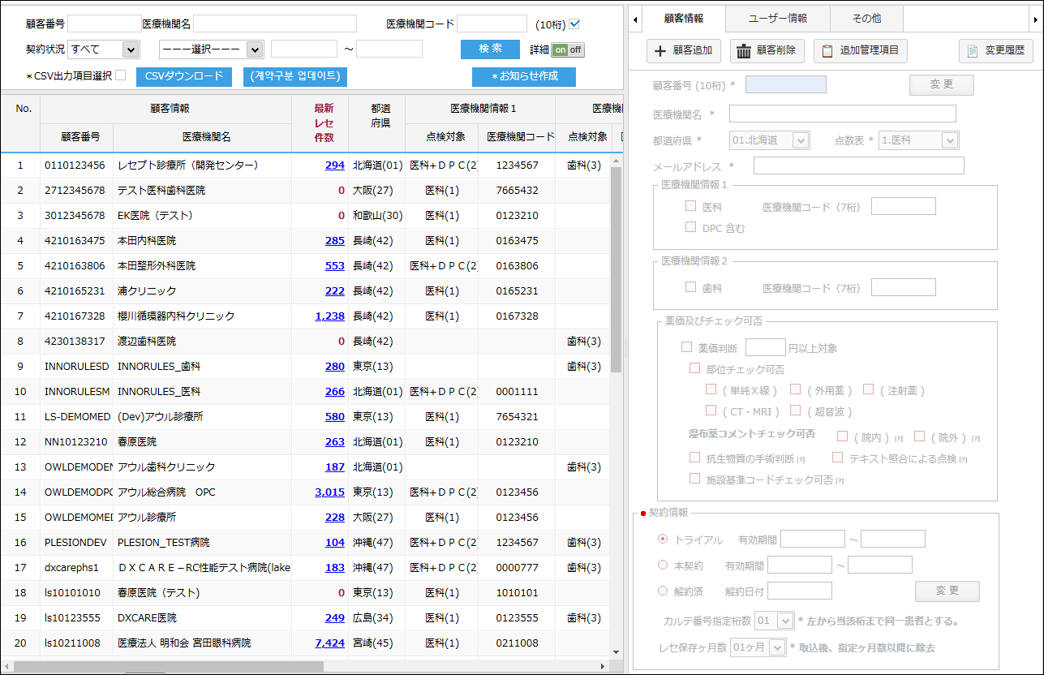
第６章 運営者編
顧客管理
クラウドサービスを利用する医療機関を管理します。契約条件に従って医療機関（＝顧客）情報を入力しユーザーを登録します。
注：事前に医療機関の情報（医療機関名、医療機関コード（7桁）、都道府県、医科または歯科、 点数表などの基本情報を取得し登録する必要があります。
ナビゲーションウィンドウの「Admin」>「顧客管理」をダブルクリックします。
「顧客管理」の初期画面です。

Slide 2
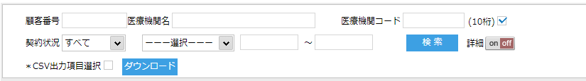
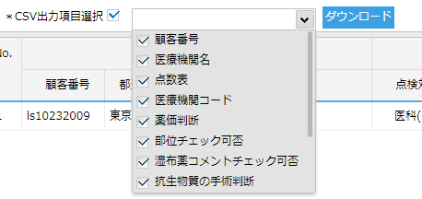


●上部エリアです。 検索ボタンとダウンロードボタンがあります。
①
②
① 顧客番号、医療機関名、医療機関コードの前方一致条件で検索します。
医療機関コードが10桁にチェックが入っている場合は「都道府県(2桁)+点数表(1桁)+医療機関コード(7桁)」で検索し、10桁のチェック解除の場合には医療機関コード（7桁）で検索します。
② 契約状況別に検索します。トライアル顧客および本契約の適用日として照会可能です。
③ 顧客リストはここから出力できます。
④
③
③ 顧客リストをCSVファイルにダウンロードします。
「CSV出力項目選択」により、不要な項目を除いて
CSVファイルの作成が可能です。
④ ‘상세보기 「詳細を見る」未チェックの状態であり、詳細情報領域は表示されません。
「詳細表示」 チェックされた状態であり、詳細情報領域が表示されます。
詳細情報は「顧客情報」、「ユーザー情報」、「その他」のタブで構成されます。
-「顧客情報」
医療機関情報の登録であり、「基本情報」と使用期間設定の「契約情報」に分けて登録します。
「ユーザー情報」
該当する医療機関のユーザーを追加及び削除することができます。

Slide 3

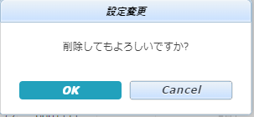
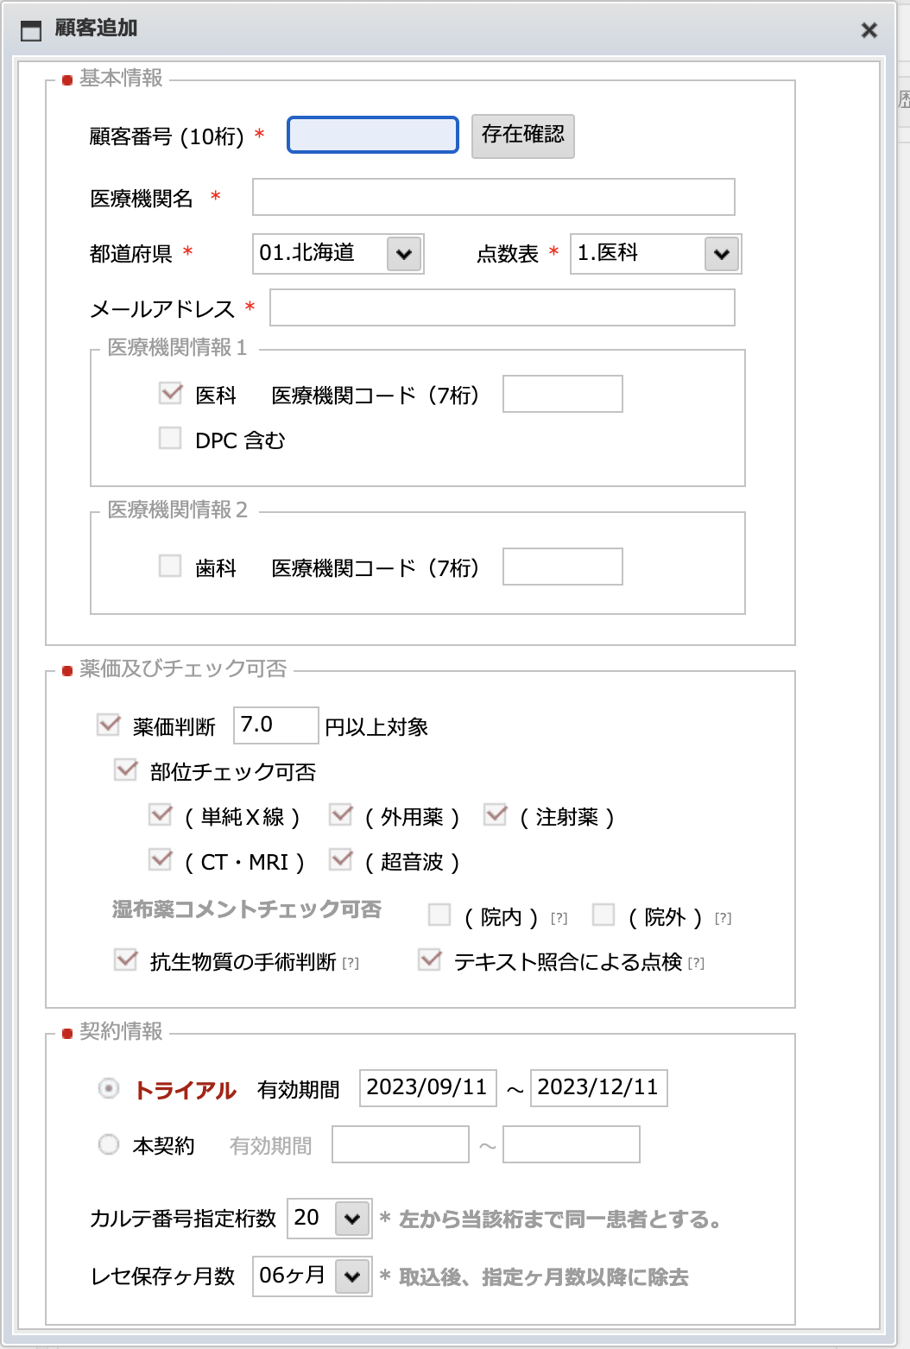
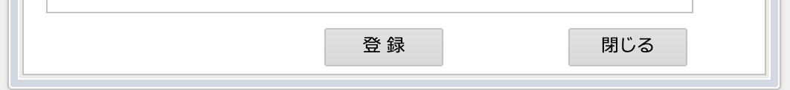
●顧客情報 新しい医療機​​関を「顧客追加」ボタンで登録します。
顧客リストで選択された顧客情報を削除します。
顧客追加ポップアップウィンドウが表示されます。
① 基本情報に関して
表示は必須入力項目です。
-「顧客番号」は「存在確認」をクリックして既存の アカウントではないか確認が必要です。
- DPCの場合、病名漏れ点検を除外できる よう に選択解除が可能です。
- 歯科並行の場合「医療機関情報2」の歯科を選択し、医療機関コード（7桁）を記載します。
①
②
② 薬価及びチェックの有無について、
- デフォルトの各 項目情報です。
- 各項目はチェック解除し、病名漏れチェック の際に除外又は含むことができます。
③
③ 契約情報
- 最初の登録時は「トライアル」です。
- 運営者が本契約に変更可能です。 トライアル終了後に特別な変更がない場合、自動的に本契約（～2999年12月31日まで）に切り替わります。

Slide 4
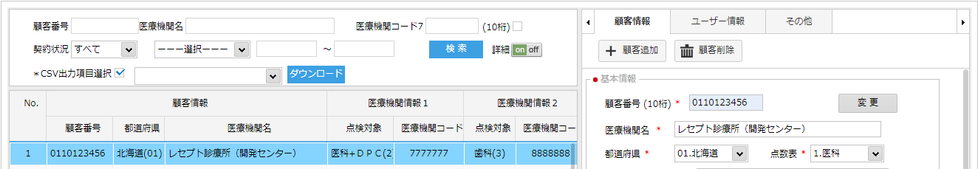
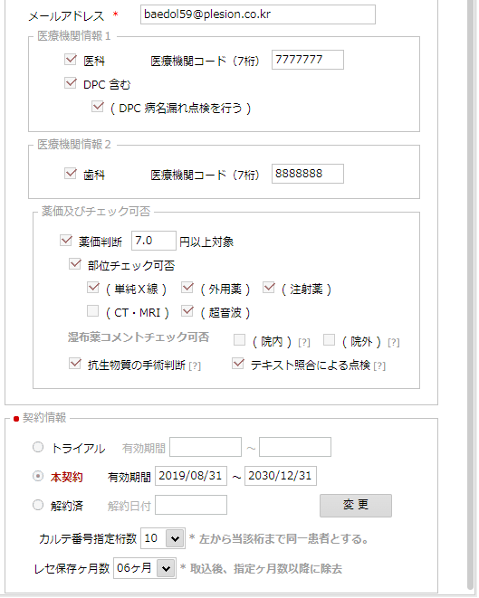
顧客情報の変更
- リストから選択した顧客の情報を「変更」ボタンで変更します。
①
②
① 基本情報と薬価及びチェック項目を一緒に変更処理します。
（必要なものにはチェックを入れます）
② 契約情報の変更処理
トライアルから本契約に変更または終了の場合、管理者が チェックして変更処理を行います。
※ 契約が解除された医療機関にはログイン接続ができません。

Slide 5

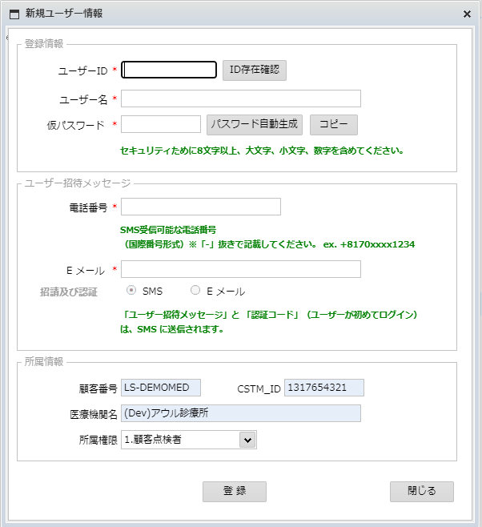

●詳細情報のうち「ユーザー情報」タブです。
-新しいユーザーを追加または削除します。
ユーザー追加ポップアップウィンドウが表示されます。
①
①基本情報
表示は必須入力項目です。
- ユーザーIDは20文字まで入力可能です。
既存のIDの存在を確認する必要があります。
* 基本的には顧客IDとユーザーIDを同一に付与しますが、一顧客に複数のユーザーを登録して 使用可能です。
「画面点検分配」参照
- 仮パスワードは、大/小文字、数字などの
文字列で自動的に生成されます。
*登録されたパスワードは、
人が認識できないように暗号化され、
システムに登録されます。
②
③
② ユーザー招待メッセージとは？
- 生成されたユーザの二次認証のための情報であり、電話番号はSMS受信が可能な番号でなければいけません。
最初のユーザー生成時にIDと仮パスワード情報が、登録された電話番号にSMS送信されます。
* その後、ユーザーは最初のログイン時に認証コードを入力して二次認証を行います。
- （注意）招待及び認証が「Eメール」選択の場合、2次認証コードが送信できずログインできないため、 必ず「SMS」が選択されるように設定してください。
③ 所属情報
- デフォルトで所属医療機関情報（顧客番号、名称）と固有のコード情報（10行、都道府県（2）+ 医科または歯科（1）+＋医療機関（7））が表示されます。
- 所属権限はデフォルトで 「 1. 顧客点検者」です。
その他、所属権限でサポーターチェック、閲覧権限、運営者権限で付与することもできます。

Slide 6
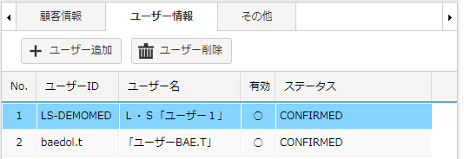
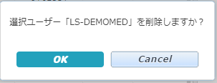
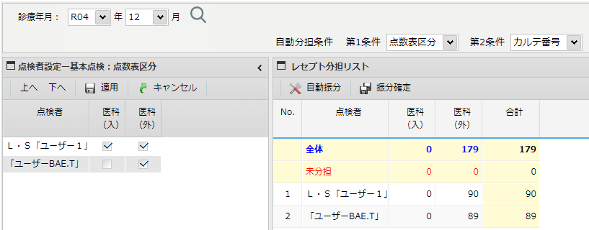
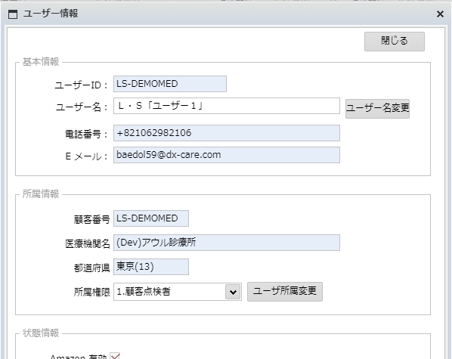
2人以上のユーザーを追加した場合.
- ステータスが CONFIRMEDの場合は、SMS二次認証コード
を入力して正常なアクセスが可能な状態です。
- ステータスがFORCE_CHANGE_PASSWORDは、SMSで招待
メッセージが送信された状態で、ユーザーがログインしていない
状態で確認することができます。 （二次認証予定ユーザー）
（参照）有効の項目が✕の場合は、AWS認証を要請していない
管理者のみに表示されます。
ユーザーリストで選択したユーザーを削除します。
（参照）2つ以上のユーザーの場合、 点検業務 > レセ画面点検の
「点検者分担」と点検業務 >画面点検分担の画面点検分
担の「点検者」で活用されます。
ユーザー情報を変更します。
- リストでダブルクリックするとユーザー情報画面が表示されます。
ユーザー情報の変更は一部のみ可能です。
- ユーザー名
- 所属権限

Slide 7
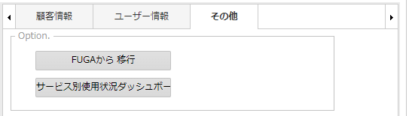
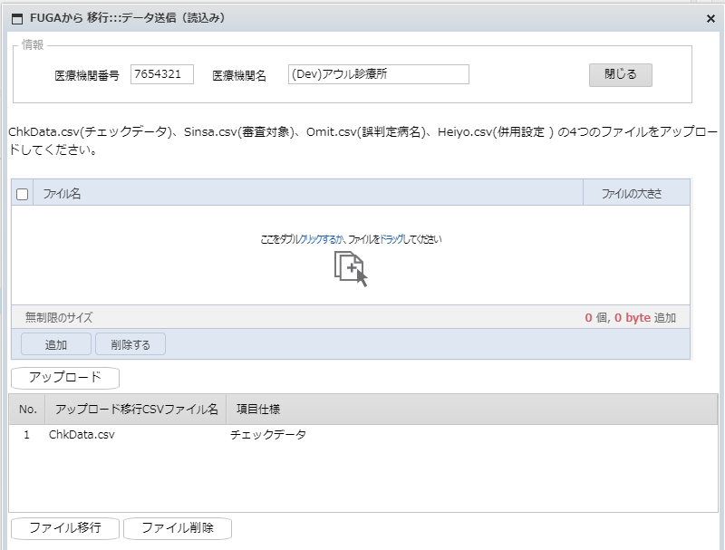
●詳細情報「その他」タブです。
- インストール版を使用していた顧客の場合には既に学習したデータが存在します。
そのデータをクラウド版へ移行して利用可能です。
(参照) 移行データファイルは インストール版で生成されます。
学習データ移行ポップアップウィンドウが表示されます。
①
②
③
①「追加」します。
中央のマークをダブルクリックしたり、チェックデータ、審査対象、誤判定病名、併用薬設定などの
データファイルをドラッグしても同様に追加されます。
② 「アップロード」をクリックします。
アップロードが完了されると、リストにそのファイルが表示されます。
③ 移行データ CSVファイルを読み込み、学習データに登録します。
登録された学習データは「点検業務」>「学習データ変更履歴」で確認可能です。

Slide 8
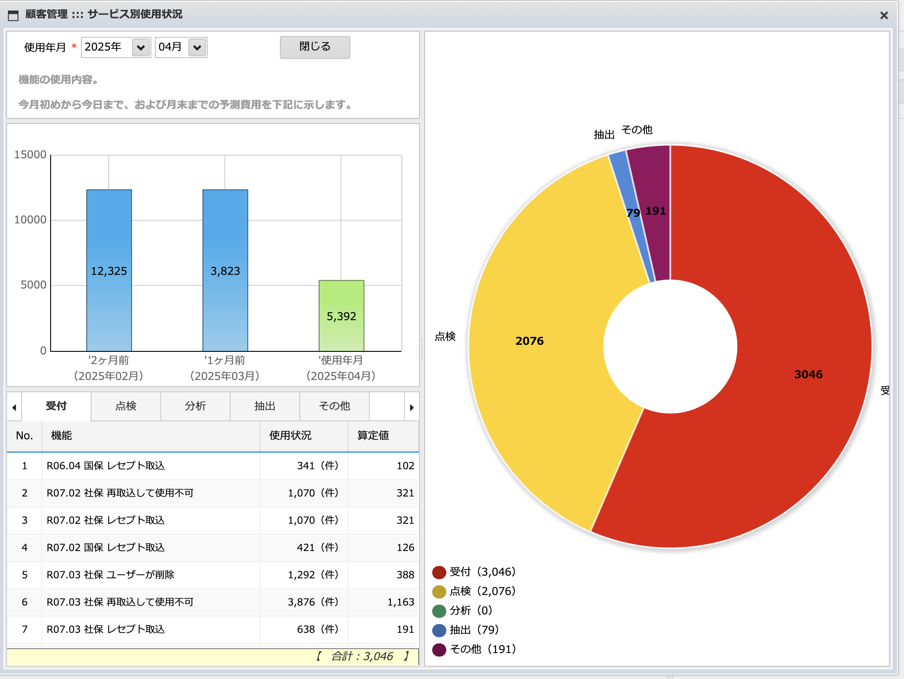
●詳細情報「その他」タブです。
- 「サービス別の使用状況ダッシュボード」をクリックします。
ポップアップウィンドウが表示されます。
①
②
③
① 使用年月を選択すると、データとグラフが表示されます。
② サービスの使用は受付、点検、分析、抽出、その他に区分し、件数と回数情報を照会します。
各サービス別の算定値は、件数／回数に応じた加重値（チェック＞受付＞分析＞抽出）順に算定値を算出します。
③ 算出された算定値でサービス利用状況グラフが表示されます。

Slide 9
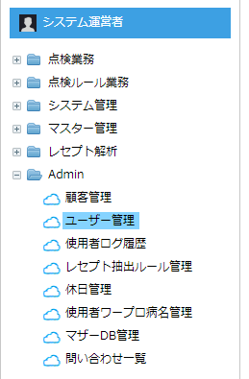
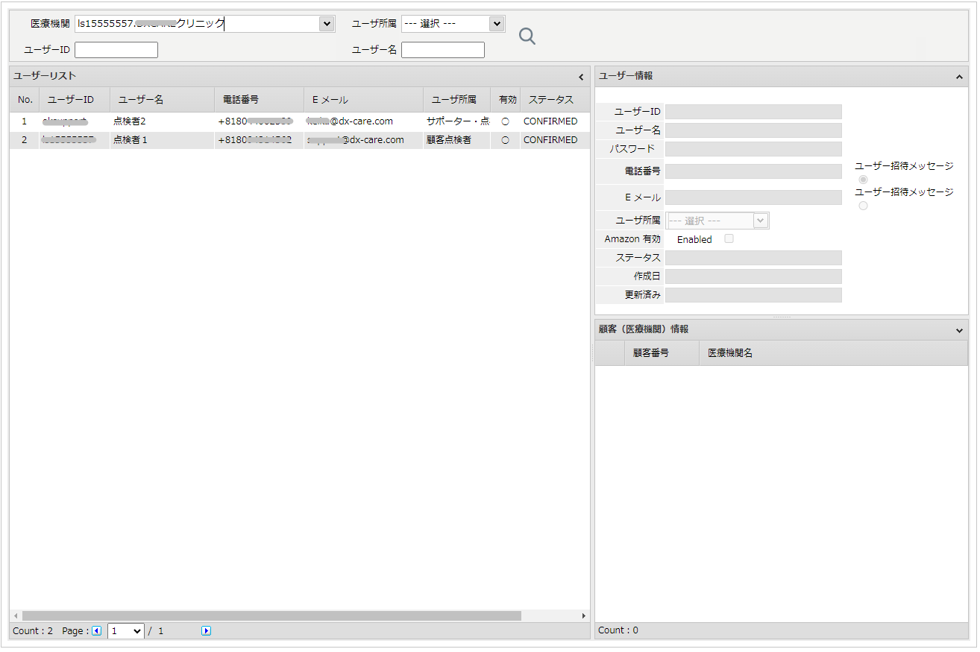
ユーザー管理
運営者権限のメニューです。
クラウドサービスを利用するユーザーを照会します。
注：管理の容易さのために「顧客管理」にユーザー管理機能が吸収されています。
本画面はユーザーリスト照会用のため、ユーザーの作成と削除は「顧客管理」>
「ユーザー情報」で行ってください。
ナビゲーションウィンドウの「Admin」>「ユーザー管理」をダブルクリックします。
「ユーザー管理」の初期画面です。

Slide 10

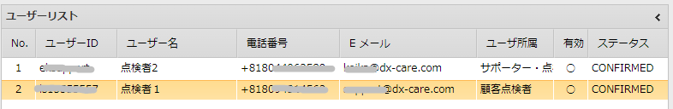
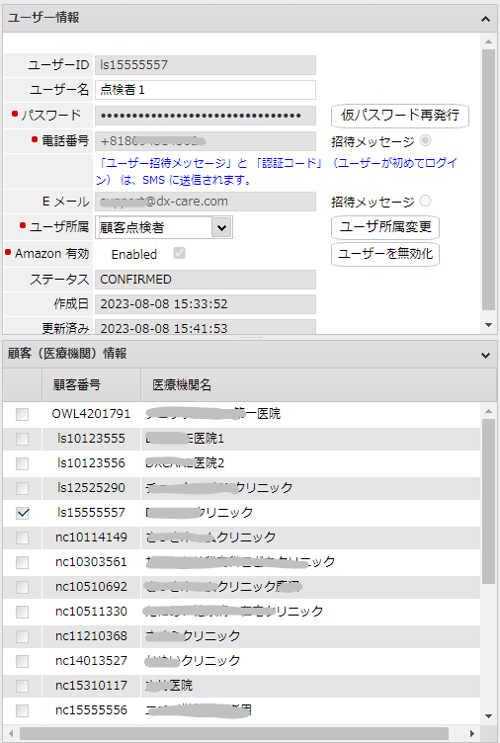

●上部のエリアに 検索ボタンが存在します。
①
②
① 医療機関名の場合には登録された医療機関のリストが表示されます。(デフォルトで所属医療機関が選択）ユーザーIDとユーザー名は前方一致条件で検索するようになっています。ユーザー権限は「所属権限」
と同じです。（Page5「顧客管理」>「ユーザー情報」の所属権限を参照してください。）
② ボタンをクリックしてユーザーリストを照会します。
* 注：ユーザーの生成変更は「顧客管理」の「ユーザー情報」を利用します。
そのため、本画面による登録/削除はできません。
③
③ユーザーリストの検索結果です。
該当ユーザーをクリックすると右画面でユーザー詳細情報と「所属医療機関」が照会されます。
④
④ ユーザーの詳細情報です。
「顧客管理」の「ユーザー生成」の際に登録された
情報と同じです。
仮パスワードを再発行できます。
ユーザーの権限を変更します。
有効かどうか確認し、チェックを解除します。
*注「無効化」処理されると、ユーザーはログイン
が無効になり、元に戻すことはできません。
⑤
⑤ユーザーの所属医療機関がチェックされて表示
されます。

Slide 11
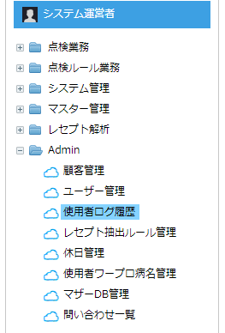
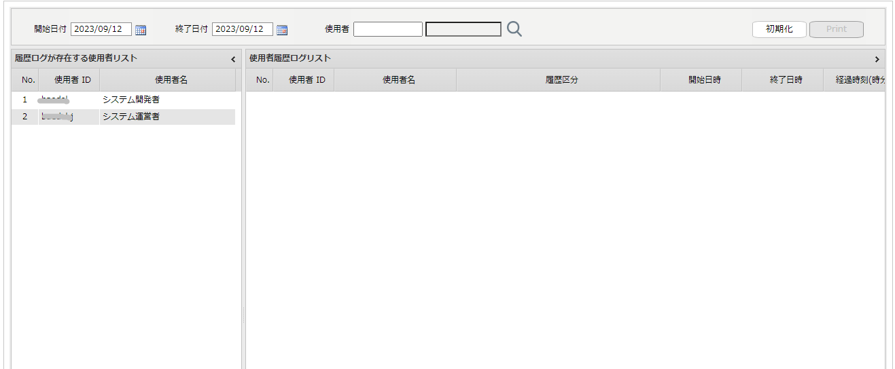
使用者ログ履歴
運営者権限のメニューです。
医療機関のユーザーが使用した画面のアクセス日時を確認できます。
注：本機能は運営者のみの固有権限で、所属医療機関以外のユーザー使用履歴を照会するためには
「医療機関の切り替え」で所属医療機関を変更する必要があります。
（ 医療機関の切り替えについては[別添・医療機関の切り替え方法]を参照してください。）
ナビゲーションウィンドウの「Admin」>「ユーザーログ履歴」をダブルクリックします。
「ユーザーログ履歴」の初期画面です。

Slide 12

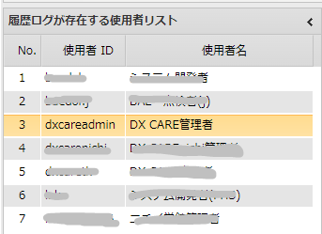

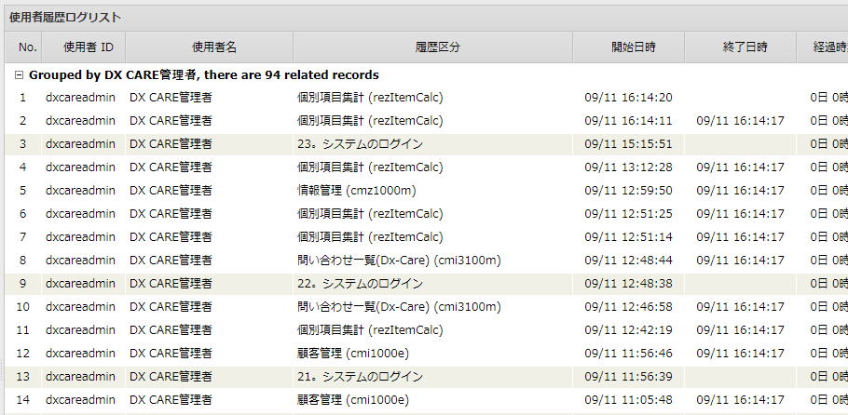



●上部エリアに 検索ボタンが存在します。
③
②
①
①ユーザーの履歴ログ抽出照会条件です。
開始日と終了日：デフォルトとして現在の日付が表示されます。 日付を変更すると使用履歴のあるユーザー（ユーザーID、ユーザー名称）が左下段
「 履歴ログが存在する使用者リスト 」に照会されます。
② デフォルトで「ユーザー」は空欄ですが、
「履歴 ログが存在するユーザーリスト」で
選択しクリックするとIDユーザー名が設定され、
自動的に 検索が行われます。
「 使用者履歴ログリスト 」に使用履歴が照会
されます。
設定した期間＋選択ユーザの画面アクセス履歴が検索される。
③ 機能ボタン
デフォルトとして ボタン 以外は無効になります。
「 使用者履歴ログリスト 」に検索結果がある場合は は有効になります。
:リスト情報と上段の開始日及び終了日を初期化します。
: 「 使用者履歴ログリスト 」に表示される履歴を画面出力します。

Slide 13
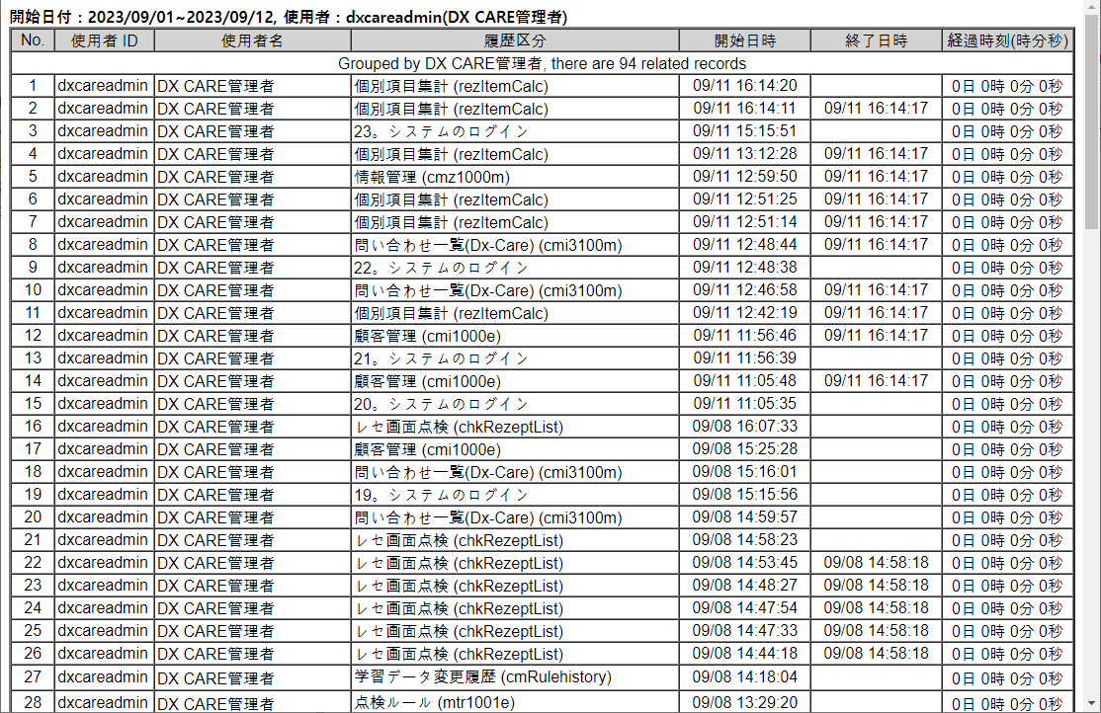
「 使用者履歴ログリスト 」

Slide 14
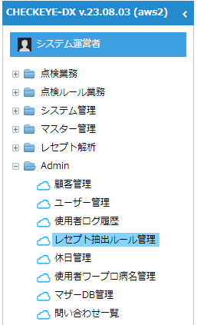
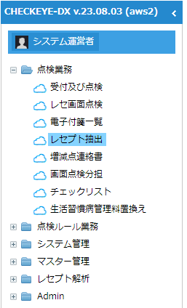
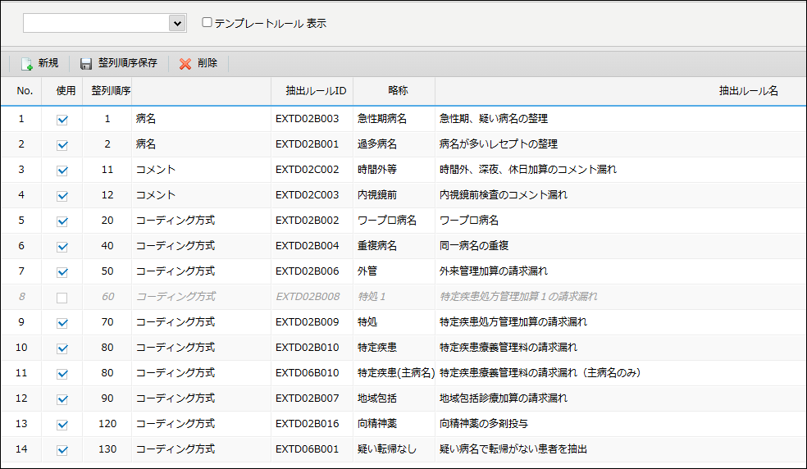
レセプト抽出ルール管理
運営者権限のメニューです。
医療機関のユーザーメニューの中で
「点検業務」>「レセプト抽出」に提供される基本抽出ルールを管理します。
注）レセプト抽出とは設定された抽出規則に合致したデータを審査月のレセプトの中から抽出する機能です。又、この機能は運営者の固有権限として医療
機関に共通に提供される抽出ルールを追加や変更と削除することができます。ただし、
「コーディング」方式の抽出ルールの生成はサポートセンターで管理されています。
ナビゲーションウィンドウの「Admin」>「レセプト抽出ルール管理」をダブルク
リックします。
医療機関ユーザー向けナビゲーションウィドウの「点検業務」>「レセプト抽出」の提供ルールについて管理します。
「レセプト抽出ルール管理」の初期画面です。
※ 2024年12月基準で基本提供抽出ルールは13個です。

Slide 15
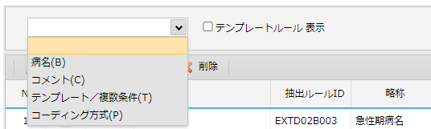
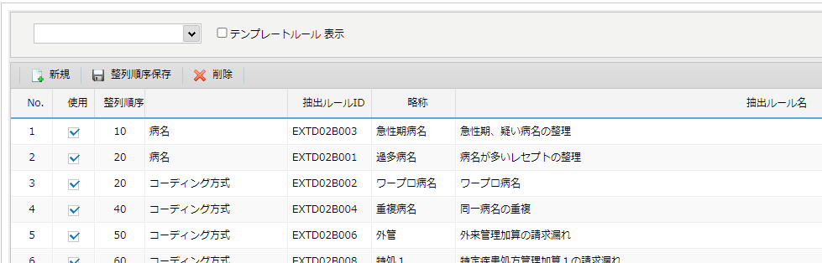
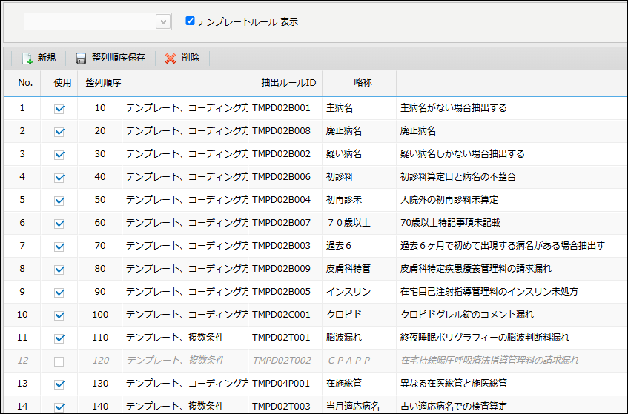
●上部エリアの照会条件です。
①
②
①ルールタイプ照会条件であり、 デフォルトは空白で完全に照会されます。
又、ルールタイプを選択し、変更すると自動的に照会されます。
該当ルールを選択し、ダブルクリックするとルール詳細画面ウィンドウが開きます。
※使用チェック( )解除の場合には使用中止処理されます。
:「レセプト抽出」画面では使用中止になって表示されません。
②テンプレートルールの表示可否として デフォルトは選択解除として一般抽出ルールを照会します。
又、選択チェックの場合にはテンプレートルールのみが照会されます。
※ 2024年12月基準で提供されるプレートルールも13個です。

Slide 16
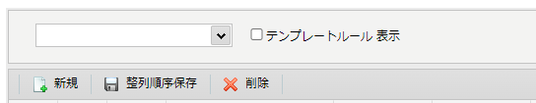
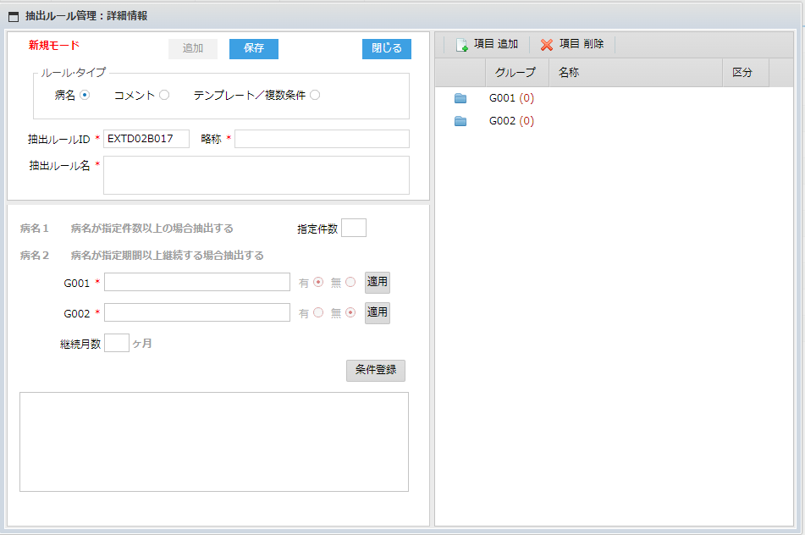
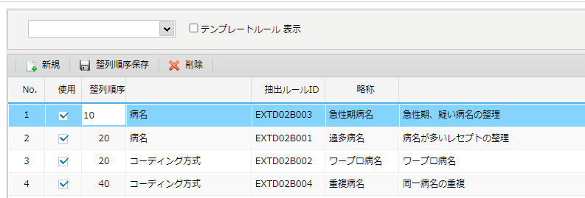
●抽出ルールの作成と編集の削除方法です。
①
②
③
① 「新規」をクリックすると新しい抽出ルールの作成ができます。
新規抽出ルールの作成は「操作マニュアル」 > 「レセプトの抽出」の
5. 新規抽出ルール編を参照してください。 （作成方法は同じです。）
抽出ルールの編集リストから抽出ルールをダブルクリックすると詳細が表示されます。 左上に「変更モード」と表示されているルールは設定の変更ができます。 「操作マニュアル」>「レセプトの抽出」の 4．抽出ルールの編集編を参照してください。
② 「整列順保存」を通じて提供される抽出ルールの順序を変更できます。
整列順序をクリックして順序を編集します。
- 10単位に増加するよう記載します。
- 「整列順保存」をクリックして順序を変更します。
* 記載順に昇順に並びます。
③ 抽出ルールリストからクリック選択した抽出ルールを削除します。
* 使用可否チェック解除の使用中止と削除処理は同じではありませんのでご注意ください。

Slide 17

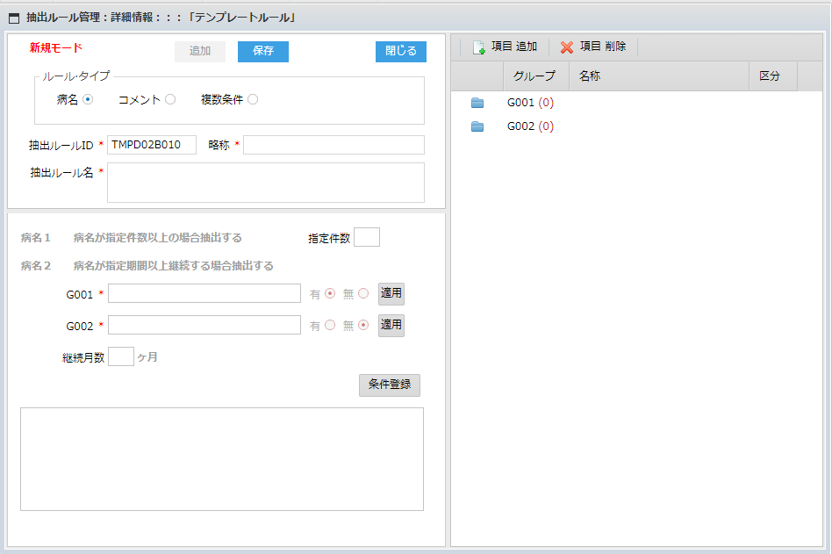
●テンプレート抽出ルールの作成と編集の削除方法です。
①
②
③
テンプレートルールの表示チェックをオフにします。
① 「新規」をクリックすると、新しいテンプレート抽出ルールを作成できます。
* テンプレートタイプはサポートされていません。
② 「整列順保存」を通じて提供される抽出ルールの順序を変更できます。 通常の抽出ルールと同様に整列順をクリックして順序を編集し、「整列順保存」ボタンをクリックします。
③ テンプレート抽出ルールリストから選択、クリックしてルールを削除します。
新規テンプレート抽出ルールの作成は以前の抽出ルールの作成と同じです。
「第４章 レセプト抽出」 > 「新規抽出ルール作成」を参照してください。
テンプレート抽出ルールの編集は、リストからテンプレート抽出ルールをダブルクリックすると詳細が表示されます。「第４章 レセプト抽出」編を参照してください。
ただし、ルールタイプが「コーディング方式」の場合には作成と編集はできませんのでサポートセンターに依頼してください。

Slide 18
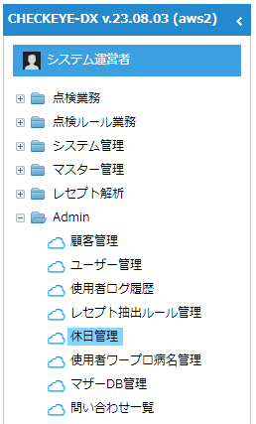
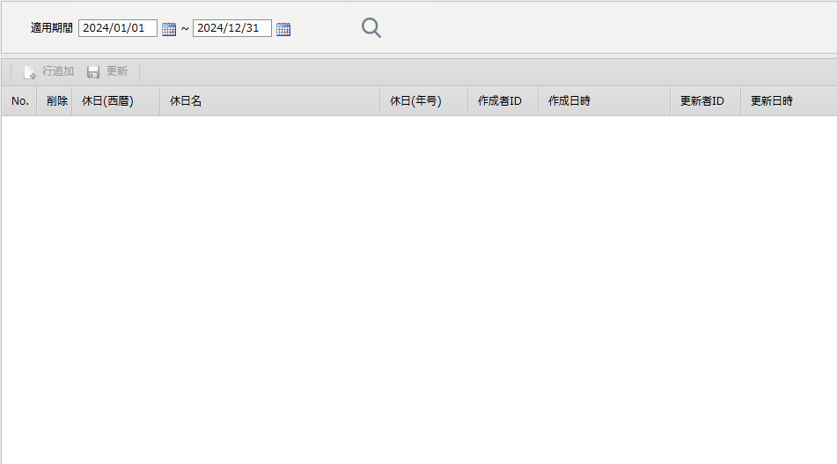
休日管理
運営者権限のメニューです。
レセプト点検には休日加算関連の精密点検などが存在します。
従って、休日の確認が必要であり、場合によっては変更が必要になります。
注：本機能は、サポートセンターの運営者及び管理者が毎年、新しい年が始まる
前に確認しています。
ナビゲーションウィンドウの「Admin」>「休日管理」をダブルクリックします。
「休日管理」の初期画面です。

Slide 19


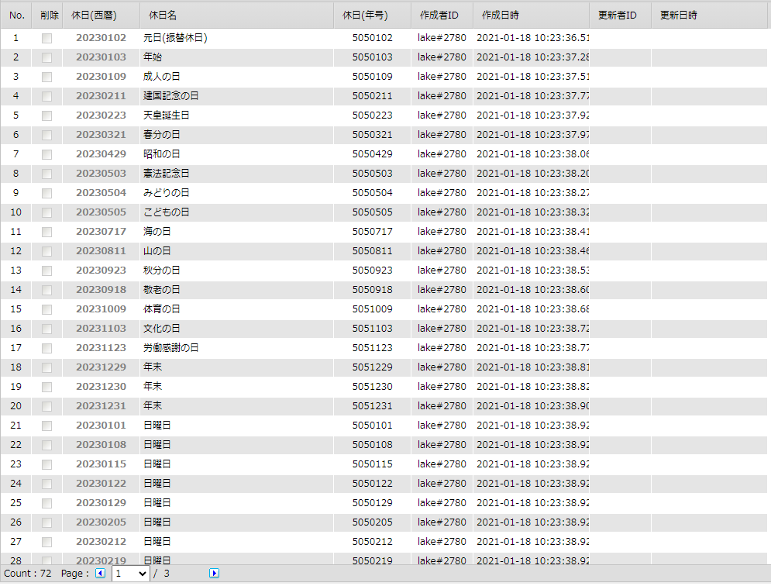
●上部エリアに検索 ボタンが存在します。
①
②
③
①休日情報照会の条件は適用日の開始日と終了日です。
開始日と終了日: デフォルトで現在の年の1月1日と12月31日が表示されます。
② 検索ボタンをクリックすると検索されます。
該当の期間の休日の日付が検索されます。
1ページあたり30件の情報が表示されます。
③トップボタン
リストと上段の適用開始日と終了日を初期状態に変更します

Slide 20
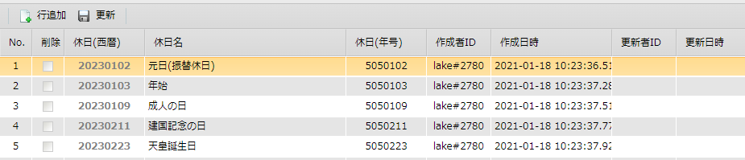


●休日情報の追加/編集および削除方法です。
①
②
① をクリックすると新しい休日情報を作成できます。
リストの下に新しい行が追加されます。
  休日(西暦)は数字で西力フォーマット(YYYYMMDD)で記載し休日(年号)は数字で和暦フォーマット(YYYMMDD)で登録するようにします。
* 休日情報の編集はリスト内の対応する行をクリックすると編集モードに変わります。
* 休日情報を削除はリストのチェック を選択できます。
② 最終適用の変更は をクリックすると行われます。

Slide 21
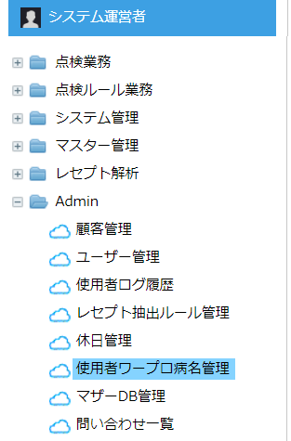
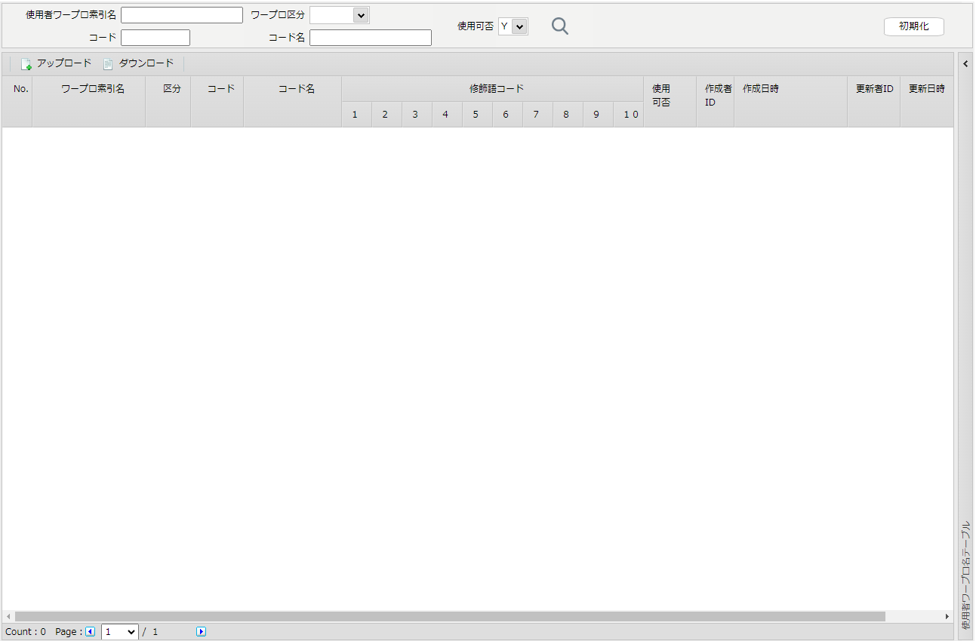
使用者ワープロ病名管理
運営者権限のメニューです。
メニューナビゲーション「点検業務」 > 「受付及び点検」でアップロードし取り込まれ
たレセプトに傷病名コードが未記載の状態で作成される場合があります。
その場合、正確な審査のためにその傷病名について傷病名マスターの病名コードを事前に定義してマッピングすることができます。 その機能で病名を「ワープロ病名」と呼びます。
※ 注：この機能は医学的知識を持っている人が確認する必要があります。
ナビゲーションウィンドウの「Admin」>「ユーザーワープロ病名管理」をダブルクリックします。
‘使用者ワープロ病名管理’初期画面です。

Slide 22
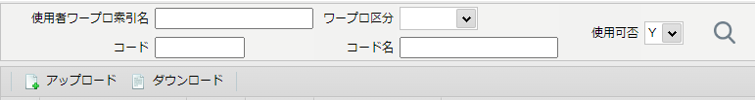

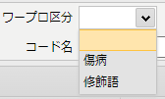

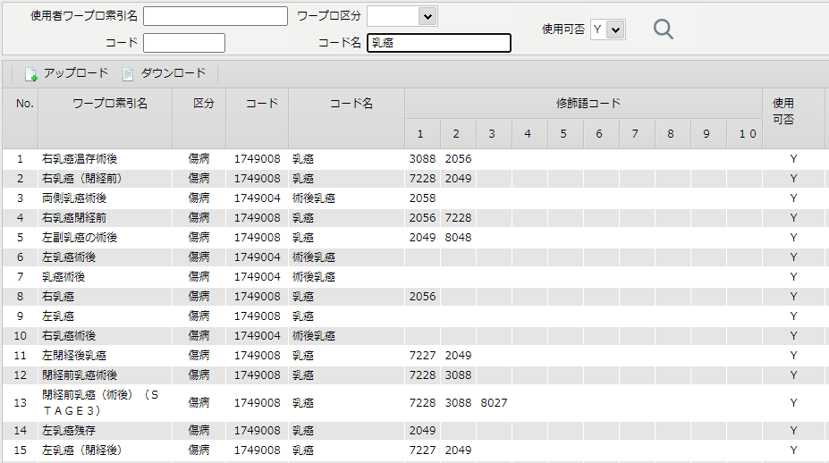
●上部エリアです。
②
③
①
① 照会条件です。
ユーザーワープロ索引名 : 未コード化病名で入手された傷病名条件で照会します。
ワープロ区分： で病名と修飾語を選択できます。
コードとコード名:
マッピングされた傷病名マスターのコードと病名コード名で前方一致するワープロ文字を照会します。
使用可否: Yの場合はレセプトがアップロード又は取込みの際に適用される ワープロ病名を照会します。
② 検索ボタンをクリックすると検索されます。
- 病名コード名称を「乳がん」で前方一致で照会します。
「乳がん」前方一致病名に対するワープロ病名が照会されます。
③上段ボタン
リストと照会条件を初期状態に変更します

Slide 23
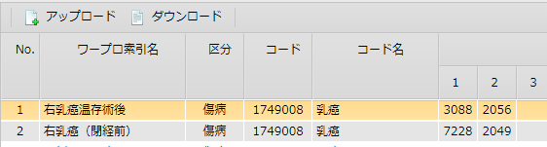
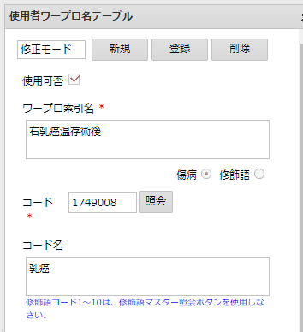

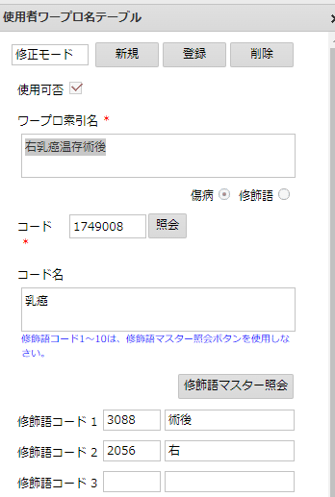

●ワープロ索引の詳細情報です。
①
②
該当リストのワープロ索引名をダブルクリックします。
左側の「使用者ワープロ名テーブル」エリアに詳細情報が
表示されます。
① 「修正モード」です。既存の情報を更新可能です。
「新規」ボタンをクリックすると「新規」モードになり、項目入力ウィンドウが空欄に変更され、
入力待機状態になります。
② 機能ボタンを利用して情報を登録及び変更します。
: 新規情報を登録又は選択した情報を更新します。
「乳がん温存術後」と記載された未コード化傷病名は傷病名コード‘1749008’、傷病名の名称「乳がん」と認識されます。
マスターの傷病名コードと名称を照会して正確な
コードと名称をマッピングします。
例)「右乳癌温存術後」として入手可能なワープロ
病名を「乳癌」(1749008)として認識できるようにします。
傷病名情報に該当する修飾語コード情報を登録します。
例)「右乳癌温存術後」について修飾語「術後」 (3088) , 「右」(2056)を登録します。
:選択した情報を削除します。

Slide 24
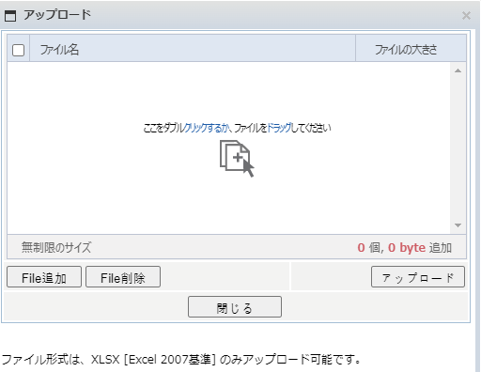
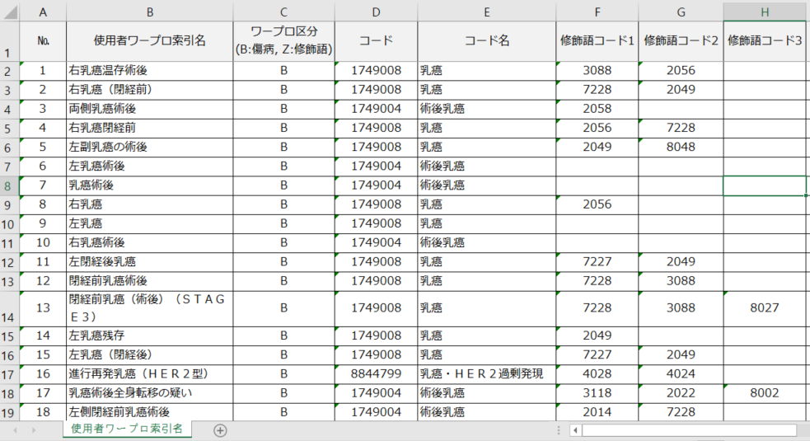
●ワープロの索引情報を一括管理します。
1件ごとに登録するのが面倒な場合には大量の情報をファイルに
記載して一括登録することができます。
①
②
Excel（XLSX）ファイルを選択してクラウドサーバーにアップロードします。
①アップロード
下記の「ユーザーワープロ索引情報」フォーマット
で登録された情報を一括して 登録できます。
②ダウンロード
現在登録されている「ユーザーワープロ索引情報」をExcel（XLSX）
フォーマットでPCにファイルを ダウンロードします。
注：ダウンロードしたファイル形式で「アップロード」可能です。

Slide 25


マザーDB管理
すべての医療機関の全診療年月を通して、レセプト内の
医薬品だけではなく診療行為（検査や画像診断）を対象として全ての医療機関の「適応病名チェックデータ」で不合格レセプトから合格に変更させた「HIT病名」のみを抽出して
データベース化したものです。これをマザーDBと呼びます。
又、マザーDB情報はクラウドAI学習を通じて一般医療機関に適用されます。
(詳細のはクラウドAI学習マニュアルを参考してください)
注：マザーDB管理は運営者権限のメニューでとしてサポートセンターでは専門家が管理しています。
※注：一般医療機関のユーザーには本画面の
アクセスを許可しません。
ナビゲーションウィンドウの「Admin」>「マザーDB管理」をダブルクリックします。
サポーターユーザー向けナビゲーションウィンドウの「Admin」>「マザーDB管理」をダブルクリックします。
※「サポーターユーザー」とは、医学的判断知識を備えたクラウドサービスのための諮問/検収を提供する専門家ユーザーを指します。

Slide 26



1 . 摘要コード別の病名集計
● 「適応コード別の病名集計」（＝マザーDB）初期画面です。
●適応コード別の病名集計と医療機関別チェックデータコピー機能がタブで切り替わります。
①
①マザーDB情報は適応コード別に病名名称を集計しています。
初期デフォルトタブとして設定されてあり、画面オープンと同時に自動的に照会されます。
②
※ 「チェックデータ比較」 は、（Page 215 〜 ）を参照してください。
② 「チェックデータ比較」作業画面に切り替わります。
選択医療機関に設定されているチェックデータを他の医療機関にコピーできるようになります。

Slide 27



● 「マザーDB管理」タブの上段照会条件です。
①
②
③
①基準コードとして医薬品は薬価基準コードで、診療行為は診療行為コードで集計区分します。
テキスト照会条件としては標準コードや摘要コードと摘要名称（＝医薬品、診療行為）と
病名コードと病名の前方一致条件で適応病名情報を確認できます。
② デフォルトとして医薬品が設定され、照会されます。 「糖尿病」を記載し、診療行為が選択されると「糖尿病」名に該当する診療行為情報が照会されます。
③ をチェックすると削除された情報を照会します。
誤った学習によってマザーDB情報で抽出されたデータが正確でない場合があります。
従って、専門医療知識を持つサポーターが定期的に確認し、削除します。又、削除
された情報を確認できるようにして復帰させることも可能です。
削除された情報の照会時に「使用に回復」ボタンが使用可能になります。

Slide 28

● 「マザーDB管理」タブの上段照会条件です。( 継続 )
④
④ デフォルトデータソート順序は発生頻度と病名コード順であり、最新の登録データ順に照会したい場合に選択します。
ユーザーの学習過程で生成されたHIT病名がマザーDBの対象病名の生成条件に合致している場合には赤色で区分されます。

Slide 29



●検索結果は基準コード「代表行」表示（デフォルト）と「全体行」表示に切り替わります。
例えば、関節炎によく使われる「ロキソプロフェンNaテープ」の薬価基準コードは「2649735」
です。又、該当する適応病名である「関節炎」（コード：7169005）のように検索すると1件が
表示されます
①
①「全行」に変更します。
基準コードの適応病名（＝関節炎）に対する全体の適応医薬品が24件存在することが
確認できます。

Slide 30




● 「マザーDB」情報を追加または削除/復元できます。
①
②
① 「追加」ボタンをクリックすると新しいマザーDBのHIT病名を追加できます。
上段の摘要要求区分に従って
「摘要コード」を検索します。 - 摘要コードを4文字以上記載
すると下段リストに検索され
ます。
-検索されたリストから適応診
療行為や医薬品を選択をクリ
ックします。
- HIT病名コード：摘要コードの選択方法と同様に病名コードと名称を検索して選択をクリックします。
- 最後に「登録」ボタンをクリ
ックすると新しいHIT適応病
名が追加され ます。
②リストから選択して「削除」ボタンをクリックすると選択した情報が削除されます。
※削除された情報は上段照会条件 をチェックして確認し、「使用に復旧」ができます。

Slide 31



2. チェックデータの比較
● 「医療機関別チェックデータ比較」の初期画面です。
●対象医療機関のチェックデータの確認
②
①コピー先の医療機関を選択します。
② 「選択」ボタンをクリックします。
（または①行をダブルクリック）
- 学習したチェックデータの照​​会ウ
ィンドウに切り替わります。
①
④
③学習されたチェックデータが照会されます。
コピー先のチェックデータはチェック選択/解除可能です。又、削除された学習データ
はデフォルトで選択解除されて除外されます。
③
④戻るボタンをクリックするとはじめの医療
機関選択 画面に切り替わります。

Slide 32



●貼り付け対象の医療機関の選択
②
①
貼り付け対象の医療機関を右側から選択するようにします。
① 貼り付け対象の医療機関をクリックします。 （ダブルクリックすると②選択するのと同じです。）
②「選択」ボタンをクリックすると該当医療機関の学習チェックデータ照​​会ウィンドウに切り替わります。
●２つの医療機関のチェックデータの比較
②
①
①貼り付け対象医療機関の既存の学習済みチェックデータが照会されます。
②コピー対象医療機関のチェックデータです。
- 2つの医療機関の学習されたチェックデータを確認します。
- 貼り付け対象のチェックデータを確認して選択/解除します。

Slide 33




●チェックデータのコピー
①
① （左）コピー先のチェックデータを（右）貼り付け（インポート）します。
②
正常にインポート処理が完了しました。
②貼り付け（インポート）をキャンセルします。
インポートキャンセル処理完了

Slide 34



問い合わせ一覧
チェックアイDXには医療機関のユーザーが分からないことや気になる事項について直接質問や問合せを作成して送信する機能があります。それに対しサポートデスクおよび運営者とサポーター管理者はユーザーの問い合わせ内容を確認し、返信内容を作成して回答処理を行います。
これらの機能説明を記載します。
注： 「お問い合わせ一覧」はDX CAREサポートデスク
やチェックアイDX運営者とサポーターユーザーが
アクセス可能です。又、一般医療機関のユーザー
には本画面のアクセスを許可しません。
ナビゲーションウィンドウの「Admin」>「問い合わせ一覧」をダブルクリックします。
医療機関ユーザーの場合はチェックアイDX右上のツール
バーボタンをクリックして「問い合わせ」内容を作成し、返信リクエストをすることができます。
注：本マニュアルはAdmin運営者マニュアルであり、一般医療機関の「問い合わせ」
作成の説明は省略します。

Slide 35
● 問い合わせ状況に応じた対応フロー事例
初期医療機関の「お問い合わせ」は、1. DX CAREサポートデスク及び
2.チェックアイDX運営者と3.サポーターに同様に閲覧され、依頼/受付
段階で処理されます。
医療機関 「お問い合わせ作成」
チェックアイDX運営者
DX CAREサポートデスク
サポーター
回答完了
サポートデスク へ回答依頼
回答依頼受付
HELP受付
回答完了
サポーターへ HELP指示
回答完了
医療機関 「お問い合わせ作成」
チェックアイDX運営者
DX CAREサポートデスク
サポーター
回答依頼受付
チェックアイDXへ回答依頼要請
サポーターへHELP指示
HELP受付
回答完了
回答完了
回答完了

Slide 36



1. チェックアイDXの運営者
チェックアイDX運営者の機能として「問い合わせ」に対する回答機能です。
● 上部エリアに照会条件とボタンが存在します。
①
③
②
①現在の状態に該当する問い合わせを照会します。「回答依頼発信中」状態は
DX CAREサポートデスクに回答依頼要請中の問い合わせを照会します。 又、
「回答依頼受付」状態は本チェックアイDX運営者に回答依頼の問い合わせを照会
します。
②追加照会条件として問い合わせのタイトルや医療機関顧客番号と医療機関名の
前方一致照会条件で照会が可能です。
③照会ボタンをクリックすると検索されます。
リストから選択してダブルクリックすると医療機関から送信された「問い合わせ内容」ウィンドウが表示されます。
お問い合わせへの追加「子供問い合わせ」が作成された
場合のお問い合わせ一覧表示内容です。
Ex）追加された子供問い合わせが2件ある場合

Slide 37

● 受付お問い合わせ内容の確認（チェックアイDX運営者）
①
②
③
①上部エリア
医療機関名とお問い合わせ番号が表示されます。
（お問い合わせ番号フォーマットは年度2桁+アルファベット1桁+順番4桁で構成されます。）
前、次の問い合わせへの移動ボタンと問い合わせ本文フォームを閉じることができるボタンで構成されています。
②お問い合わせ内容
医療機関の連絡先や連絡しやすい時間帯と担当者。
タイトルと内容を確認してください。
ファイルの添付がある場合には確認可能です。
②お問い合わせに対する回答の作成
回答入力欄に回答を作成します。
ステートメントの状態値をチェックします。
（DX CARE回答依頼や回答済と強制終了）
「確認」ボタンをクリックします。
確認完了後は「お問い合わせ」送信画面に切り替わります。

Slide 38






● 確認処理（チェックアイDX運営者）
チェックアイDX運営者は回答要求に対して完了処理以外にも DX CAREサポートデスクに「回答依頼」が可能です。
①
②
③
「受付中」の状態では①「DX CARE回答依頼」②「回答済」③「強制終了」のいずれか
の選択が可能です。
① 「DX CARE回答依頼」は下段の「メッセージ欄」がアクティブになり、必須入力事項となり
ます。
② 「回答済」と③「強制終了」は必ず「回答入力欄」に回答を記載しなければなりません。
● 送信処理（チェックアイDX運営者）
④
④ 確認完了後は編集できません。
下段の「戻る」と「送信」ボタンが表示されます。
⑤
⑥
⑤ 「確認」処理前の状態である編集モードに切り替わります。
⑥ 最終的なお問い合わせの回答を処理します。 「送信」処理された問い合わせは以前の状態に戻すことができず、問い合わ
せ要求した医療機関のステータスは「回答済」と表示されます。
*ただし、「DX CARE回答依頼」はステータスが「お問い合わせ中」の
状態を維持します。

Slide 39

2. DX Careサポートデスク
DX CAREサポートデスクの「お問い合わせ」に対する返信機能です。
● 上部エリアに照会条件とボタンが存在します。
①
③
②
①現在の状態に該当する問い合わせを照会します。
②追加照会条件として問い合わせのタイトルや医療機関顧客番号と医療機関名の前方一致照会
条件で照会が可能です。
③照会ボタンをクリックすると照会されます。
リストから選択してダブルクリックすると医療機関から送信された「問い合わせ内容」ウィンドウが表示されます。
お問い合わせへの追加「子供問い合わせ」が作成された
場合のお問い合わせ一覧表示内容です。
Ex)追加された子供問い合わせが2件ある場合

Slide 40

● 受付お問い合わせ内容の確認（DX CAREサポートデスク）
①
②
③
①上部エリア
医療機関名とお問い合わせ番号が表示されます。
（お問い合わせ番号フォーマットは年度2桁+アルファベット1桁+順番4桁で構成されます。）
- 前、次の問い合わせへの移動ボタンと、問い合わせ本文フォームを閉じることができるボタンで
構成されています。
②お問い合わせ内容
医療機関の連絡先や連絡しやすい時間帯と担当者
タイトルと内容を確認します。
ファイル添付がある場合には確認可能です。
③お問い合わせ回答の作成
回答入力欄に回答を作成します。
問い合わせの状態値をチェックします。
(ニチイ学館回答依頼、回答済、強制終了)
「確認」ボタンをクリックします。
確認完了後は「お問い合わせ」の送信画面に切り替わります。

Slide 41

●確認処理（DX CAREサポートデスク）
DX CAREサポートデスクは回答依頼に対して完了処理以外としてチェックアイDX運営者には「回答依頼」及びサポーターに「HELP指示」の要請が可能です。
①
②
③
「受付中」の状態では①「ニチイ学館回答依頼」②「回答完了」③「強制終了」
のいずれかを選択可能です。
①「ニチイ学館回答依頼」と③「HELP指示」は下段の「メッセージ欄」が活性化され、
必須入力事項です。
②「回答済」と④「強制終了」は必ず「回答入力欄」に回答を記載してください。
●送信処理（DX CAREサポートデスク）
④確認完了後は編集できません。
下段の「戻る」と「送信」ボタンが表示されます。
⑤
⑥
⑤「確認」処理前の状態である編集モードに切り替わります。
⑥最終的なお問い合わせの回答を処理します。
「送信」処理された問い合わせは以前の状態に戻すことができず、問い合わ
せを要求した医療機関のステータスは「回答済」と表示されます。
* ただし、「ニチイ学館回答依頼」と「HELP指示」の場合には医療機関の
ステータスは「お問い合わせ中」の状態を維持します。

Slide 42
3. サポーター
医学的な判断ができるサポーターの「お問い合わせ」返信のための機能です。
* 注：サポーターの画面サイズは一般医療機関のユーザーと同じです。
● 上部エリアに照会条件とボタンが存在します。
①
③
②
①現在の状態に該当する問い合わせを照会します。
( DX CAREサポートデスクのステータス値と同じです。)
②追加照会条件として問い合わせのタイトルや医療機関顧客番号と医療機関名の
前方一致照会条件で照会が可能です。
③照会ボタンをクリックすると照会されます。
リストから選択してダブルクリックすると医療機関から送信された「問い合わせ内容」ウィンドウが表示されます。
お問い合わせへの追加「子供問い合わせ」が作成された場合の
お問い合わせ一覧の表示内容です。
Ex)追加された子供問い合わせが2件ある場合

Slide 43

● 受付お問い合わせ内容の確認
①
②
③
①上部エリア
医療機関名とお問い合わせ番号が表示されます。 （お問い合わせ番号フォーマットは年度2桁+アルファベット1桁+順番4桁で構成されます。）
前、次の問い合わせへの移動ボタンと問い合わせ本文フォームを閉じることができるボタンで構成されています。
②お問い合わせ内容
医療機関の連絡先や連絡しやすい時間帯と担当者
タイトルと内容を確認してください。
ファイル添付がある場合には確認可能です。
②お問い合わせに対する回答の作成
回答入力欄に回答を作成します。
「HELP中」お問い合わせの場合にはDX CAREサポートデスクで「HELP指示」を送信した
お問い合わせです。
問合せステータス値は次の中からチェックする必要があります。
(回答済、HELP受付、強制終了）
「HELP指示」のお問い合わせですのでHELP受付で選択します。
「確認」ボタンをクリックします。
確認完了後は「お問い合わせ」送信画面に切り替わります。

Slide 44




● 確認処理（サポーター）
サポーターは回答依頼に対して完了処理以外に、HELP指示に対するHELP受付処理後に回答返信処理すること になります。
①
②
③
「HELP中」の状態では
①「回答済」、②「HELP受付」、③「強制終了」のいずれかを選択可能です。
①「回答済」と②「HELP受付」は回答内容欄に内容を記載しなければなりません。
● 送信処理(サポーター)
④
④確認完了後は編集できません。
下段の「戻る」と「送信」ボタンが表示されます。
⑤
⑤ 「送信」処理され、「HELP指示」→「HELP回答受付」となり、DX CARE
サポートデスクとチェックアイDX運営者は編集できない状態になります。
以降、「HELP受付」された問い合わせに対して「回答済」の状態で
「回答入力欄」に回答を記載し、確認/送信処理して問い合わせ回答を
完了します。
*お問い合わせ状態が「回答済」になるまで医療機関のステータスは常に「お問い
合わせ中」の状態を維持します。

Slide 45




別添:医療機関の切替え方法
運営者だけが持っている固有機能です。
ユーザーの所属医療機関を変更し、該当変更医療機関情報として使用可能になります。 (該当する医療機関への再ログインプロセスは不要です。）
注：本機能は運営者の固有権限ですのでユーザー情報が外部に流出されないように
注意してください。また、変更医療機関について単純な閲覧だけでなく点検及び学習
が可能な状態ですのでレセプトの取り扱いには注意してください。
●上段ロゴ＋所属医療機関名左側に「医療機関切替」ボタンが存在します。
移行対象医療機関選択ポップアップウィンドウが開きます。
ウィンドウオープンと同時に有効な医療機関のリストが照会されます。
①移行先の医療機関を選択してください。
②選択ボタンをクリックしますと変更完了
メッセージが表示されます。
①
②
③
③閉じるボタンをクリックすると「医療機関の切り替え」
をキャンセルします。
④
④上部ロゴ＋所属医療機関名が該当転換対象医療機関に変更されました。
以降、点検業務のレセプトは転換医療機関のデータになります。

Slide 46
ありがとうございます。
日本語の監修をお願いします。
by 2024.12.13 NiceGuy Bae

